Slide 1
Cải tiến của nhóm trên MedRegA
Fine-tune Gemma 4 E4B phát hiện u gan trên CT (LiTS)
Mô hình nhỏ — trung thực về đánh giá & độ tin cậy
Seminar Học sâu · 2026

Slide 2
Kiến trúc & cách làm của nhóm
Mỗi lựa chọn vá đúng MỘT hạn chế của MedRegA
Hạn chế của MedRegA | Lựa chọn của nhóm (vì sao)
Dồn lên LLM 40B; “mắt” & “cầu” bất động → định vị không sắc | Gemma 4 E4B (~8B) + mở khoá vision (pIoU 0.015→0.27)
Chỉ 1 lát trung tâm, không ca âm → không đo được model bịa box | Đa lát + ca âm (đo được false-positive); box khít từng ổ, split theo bệnh nhân
Chi phí 16×H800 — ngoài tầm sinh viên | LoRA + full-finetune vision, chạy 1 GPU
Per-image (pseudoreplication); không abstain / CI | Per-patient + CI, tách detect/localize, selective prediction
Cải tiến MedRegA · Gemma 4 E4B (u gan LiTS)
2

Slide 3
Kết quả của nhóm
Model của nhóm đạt được — công bố trực tiếp
0.89
80%
0.27
Detection F1 (bệnh nhân)
Sensitivity — bắt được u
Localization pIoU (định vị)
▪ recall@IoU.25 = 54% · False-positive = 1.5% (hiếm khi bịa box) · pIoU CI95 [0.19, 0.36].
▪ Không quên: vẫn hội thoại / JSON / thơ / toán (LoRA giữ trọng số gốc).
▪ Định vị: cùng chuẩn (matched) mình ~0.32 vs MedRegA ~0.23; pIoU CÓ PHẠT của mình 0.27 còn khắt khe hơn — đích họ lớn + box lỏng, khác dataset.
⚠ Lưu ý
Cỡ mẫu còn nhỏ — khoảng 25 bệnh nhân có u và 2 không u — nên các con số còn dao động; đây là nghiên cứu bước đầu (proof-of-concept), chưa phải hệ thống lâm sàng.
Cải tiến MedRegA · Gemma 4 E4B (u gan LiTS)
3
Notes:
GIẢI THÍCH METRIC (Presenter View):
• Detection F1 0.89 = cân bằng recall (bắt u) & precision (không báo bừa); tính PER-PATIENT để không thổi phồng.
• Sensitivity 80% = bắt đúng 20/25 bệnh nhân có u (sót 5) — con số lâm sàng quan trọng nhất (sót u = nguy hiểm).
• Localization pIoU 0.27 = độ chồng lấn box (giao/hợp), CÓ PHẠT khi vẽ thừa/thiếu ổ → mức trung bình, chỗ còn yếu (khoanh được vùng nhưng chưa khít).
• recall@IoU.25 54% = 54% u được khoanh tạm trúng (chồng lấn ≥ 0.25).
• False-positive 1.5% = trên lát KHÔNG u, hiếm khi bịa box (điểm tốt).
• CI95 [0.19, 0.36] = khoảng tin cậy 95%, số dao động vì mẫu nhỏ (không phải số cứng).
• Không quên = nhờ LoRA giữ trọng số gốc → vẫn hội thoại / JSON / thơ / toán.
• vs MedRegA (Q&A): IoU 0.23 của họ tính MATCHED-ONLY (không phạt miss — Algorithm 1 Hungarian) + đích chủ yếu CẤU TRÚC LỚN + box LỎNG ("không cần khít", paper). Cùng chuẩn matched: mình ~0.32 > 0.23. pIoU 0.27 của mình CÓ PHẠT nên khắt khe hơn. KHÔNG nói "mình hơn" (khác dataset). KHÔNG nói "họ gộp 1 box" — họ cũng multi-box (Figure 8).
• Caveat: n nhỏ (25 dương / 2 âm), CI rộng, là PoC — không tuyên bố lâm sàng.
CÂU NÓI (~40s): "Model đạt F1 0.89 ở phát hiện, độ nhạy 80% (20/25 bệnh nhân). Định vị pIoU 0.27 mới trung bình, chúng em không giấu. Điểm cộng: hiếm bịa u (FP 1.5%) và không quên nhờ LoRA. Định vị ngang MedRegA dù nhỏ 5× nhưng khác dữ liệu nên chỉ tham khảo. Đây là PoC, mẫu nhỏ nên còn hạn chế thống kê."

Slide 4
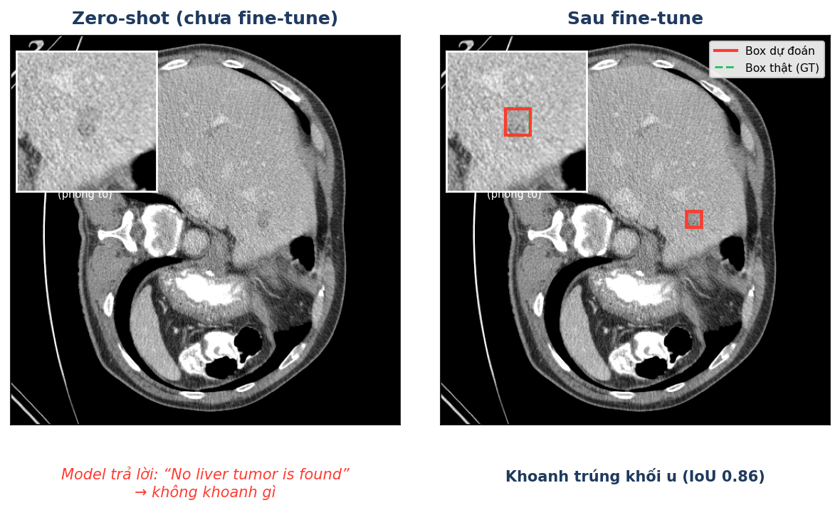
Vì đâu có kết quả? — nhờ fine-tune
Không chỉ đổi model: zero-shot (model mới, chưa train) → sau fine-tune
▪ Đổi model thôi KHÔNG đủ: Gemma zero-shot (chưa fine-tune) chỉ F1 0.33, gần như luôn trả “No tumor”.
▪ Fine-tune tạo ra năng lực: F1 0.33→0.89, recall 0→54%, pIoU 0.002→0.27.
▪ Bằng chứng thêm: đóng băng vision → pIoU 0.015; mở khoá + train → 0.27 — cách train mới là mấu chốt.
Chốt
Kết quả đến từ FINE-TUNE (dữ liệu + mở vision + eval), không chỉ vì đổi sang model mới.
Cùng 1 ca: trước → sau fine-tune
Cải tiến MedRegA · Gemma 4 E4B (u gan LiTS)
4

Slide 5
Hướng tương lai
Mỗi hướng nhắm vá một hạn chế đã thấy
▪ Mở rộng phạm vi: huấn luyện thêm các task y khoa khác (đa cơ quan, nhiều loại bệnh); tiến tới báo cáo có dẫn chứng (grounded report).
▪ Đưa lại thông tin 3D: ép ảnh 3D→2D làm mất ngữ cảnh, khó tách u với mạch máu (khác cách bác sĩ đọc) → gán nhiều lát liên tiếp (2.5D); xa hơn: CT đa pha phân biệt u/mạch bằng kiểu ngấm thuốc.
▪ Bổ sung tri thức y khoa tiếng Việt: huấn luyện thêm dữ liệu tiếng Việt vì chuyên ngành nhiều thuật ngữ ngách → trả lời đúng ngữ cảnh Việt.
▪ Tăng dữ liệu huấn luyện: dữ liệu hiện còn ít nên n khi đánh giá chưa đủ lớn để tin cậy → thêm dữ liệu + external validation + calibration.
Tổng kết
Nghiên cứu chứng minh tính khả thi của hướng region-centric ở quy mô nhỏ (proof-of-concept); các hướng phát triển trên nhằm khắc phục hạn chế hiện tại và tiến tới ứng dụng thực tế.
Cải tiến MedRegA · Gemma 4 E4B (u gan LiTS)
5

